Slide 1
Система за поливане „Automatic Irrigation“
Изготвен от: Денислава Янкова и Ивана Вълчева

Slide 2
Цели на проекта:
Целта е да се създаде функционираща автоматична система за поливане на растения, която да може и да измерва влажността, топлината и светлината влияещи на растението.
Операциите, които може да извършва, са:
  Включване и изключване на системата чрез копчета;
  Изписване състоянието на растението във всеки даден момент;
  Поливане на растението при недостиг на вода;
  Сигнализиране, чрез звуков сигнал, за прекалено много вода;
  Сигнализиране, чрез лампа, за ниво на температурата;
  Сигнализиране, чрез лампа, за ниво на светлина;
За повече информация прочетете документацията

Slide 3
Осъществяване на проекта:
Първото нещо, което направихме, беше да свържем всички компоненти на tinker cad, така че всеки да има захранване и връзка с Arduino платката.
След това измислихме и написахме логиката, за да може всеки елемент да функционира правилно спрямо ролята му в системата.
Най-накрая направихме блок-схема в diagrams.net, за да може по-лесно да обясним процеса на работа и логиката на нашия проект.
За реализиране на проекта ние използвахме tinker cad.
За повече информация прочетете документацията

Slide 4
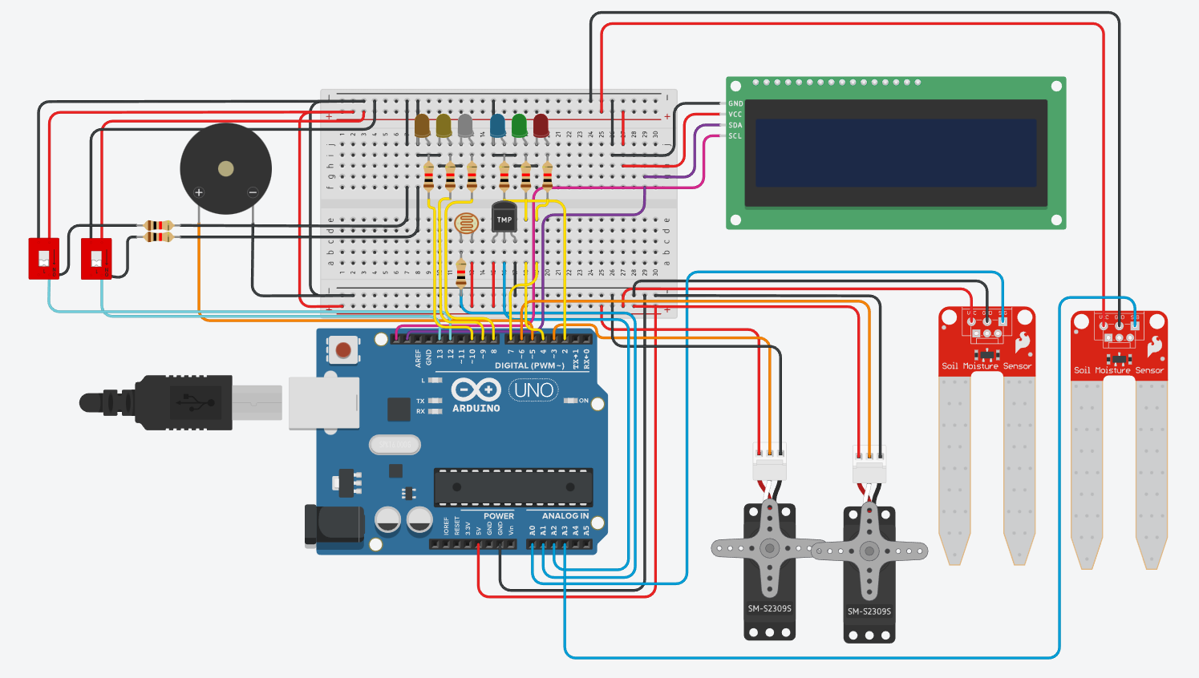
Прототип изработен на Tinker cad
За повече информация прочетете документацията

Slide 5
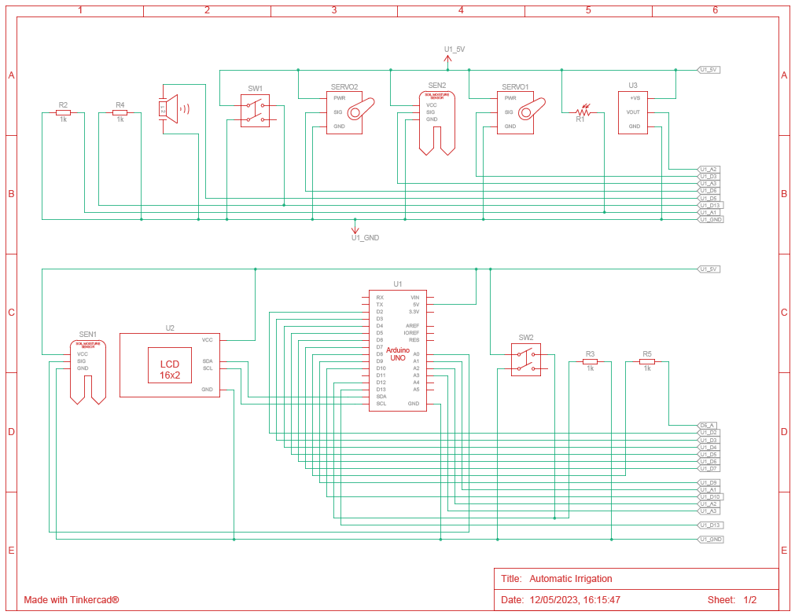
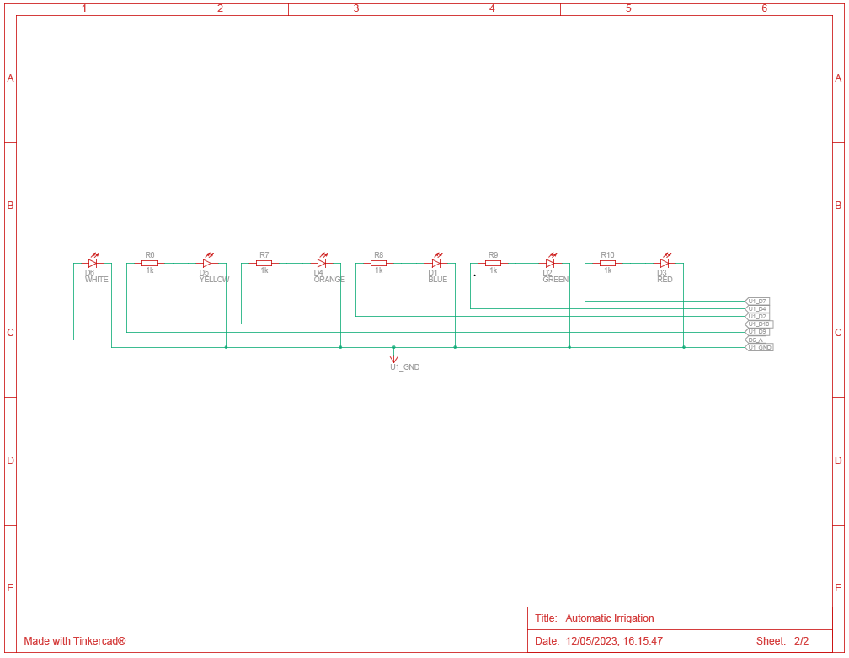
Електрическа схема на проекта:
За повече информация прочетете документацията

Slide 6
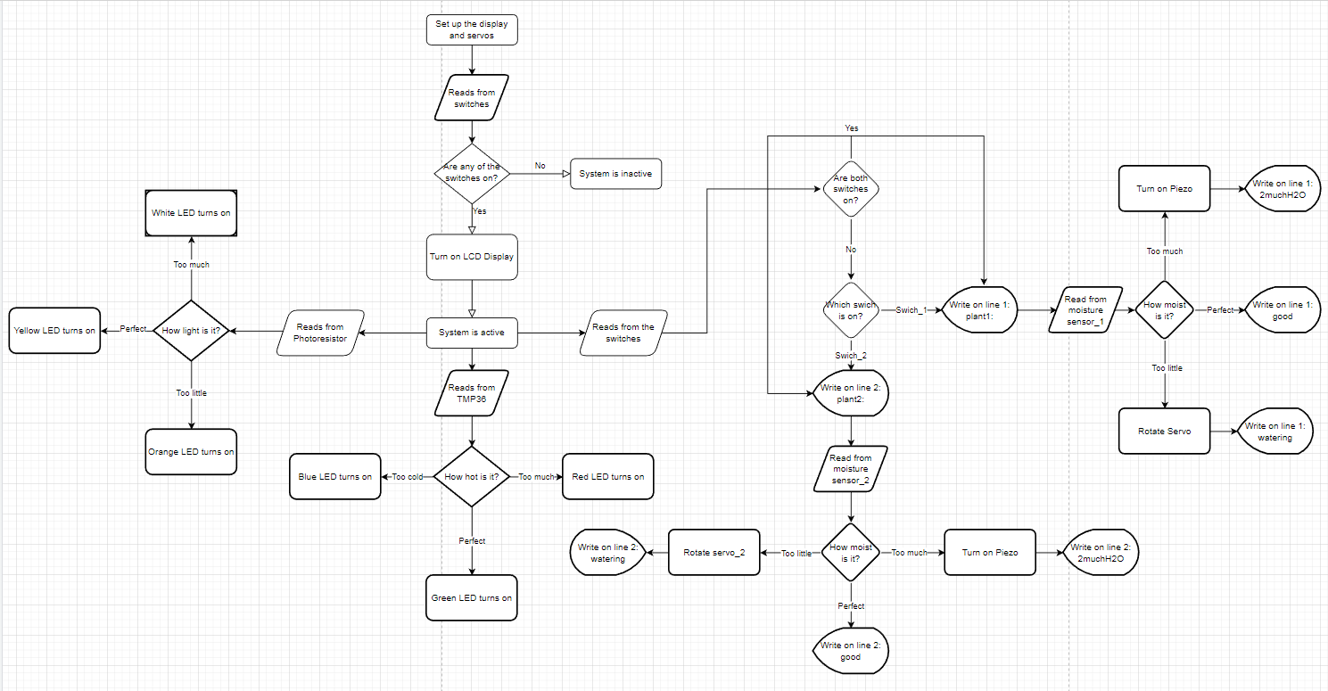
Блок-схема създадена на diagrams.net, представляваща логиката на нашия проект:
За повече информация прочетете документацията

Slide 7
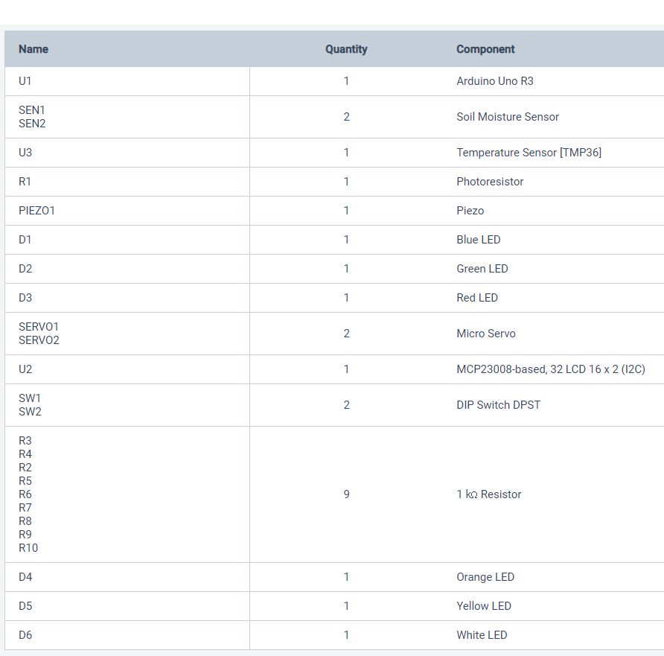
Използвани електрически компоненти
За повече информация прочетете документацията

Slide 8
Разпределение на Ролите:
Разделихме работата 50/50;
Взаимно си помагахме;
При затруднения използвахме интернет източници;
За повече информация прочетете документацията

Slide 9
Използвани източници:
https://app.diagrams.net;
https://www.google.com;
Предоставени примерни файлове;
HTTPS://DOCS.GOOGLE.COM;
HTTPS://GITHUB.COM;
HTTPS://WWW.TINKERCAD.COM;
За повече информация прочетете документацията

Slide 10
Благодарим ви за вниманието!
За повече информация прочетете документацията

